Slide 1
Публичная декларация целей и задач Министерства здравоохранения Республики Коми на 2018 год

Slide 2
Приоритетные направления деятельности Министерства здравоохранения Республики Коми в 2018 году
Повышение доступности и качества медицинской помощи больным с онкологическими заболеваниями в Республике Коми
Охрана здоровья матери и ребенка
Развитие цифрового здравоохранения

Slide 3
1. Повышение доступности и качества медицинской помощи больным с онкологическими заболеваниями в Республике Коми
1.1. Раннее выявление онкологических заболеваний
1.2. Повышение доступности специализированной онкологической помощи
1.3. Развитие паллиативной помощи инкурабельным онкологическим больным

Slide 4
1.1. Раннее выявление онкологических заболеваний
1. Повышение доступности и качества медицинской помощи больным с онкологическими заболеваниями в Республике Коми
Повышение квалификации медицинских кадров
Проект «Повышение эффективности ранней диагностики злокачественных новообразований и доступности специализированной онкологической помощи в Республике Коми в 2016- 2018 годах» – 9 единиц оборудования (маммографы, ультразвуковые сканеры, эндоскопическое оборудование)
Увеличение объемов амбулаторной консультативной онкологической помощи в ГУ «КРОД» в рамках территориальной программы государственных гарантий
Стандартизация интерпретации результатов по БИРАДС и маршрутизация пациентов с раком молочной железы

Slide 5
1.1. Раннее выявление онкологических заболеваний
1. Повышение доступности и качества медицинской помощи больным с онкологическими заболеваниями в Республике Коми
Организация ТФОМС проведения тематических экспертиз по случаям выявления новообразований в III-IV (IV) стадии – ежеквартально → наполнение НСЗ на дооснащение оборудованием
Строительство пристройки радиологического корпуса ГУ Коми республиканский онкологический диспансер

Slide 6
1.1. Раннее выявление онкологических заболеваний
1. Повышение доступности и качества медицинской помощи больным с онкологическими заболеваниями в Республике Коми
Образовательные акции в рамках соглашения о сотрудничестве с ФГБУ «НМИЦ онкологии им. Н.Н. Петрова»
Проведение научного исследования «Низкодозная компьютерная томография как ранний скрининговый метод лучевой диагностики рака легких у лиц из групп риска в городе Сыктывкаре» (640,59 тыс. рублей, 2018 год)

Slide 7
1.2. Повышение доступности специализированной онкологической помощи
1. Повышение доступности и качества медицинской помощи больным с онкологическими заболеваниями в Республике Коми
Включение Коми республиканской больницы в оказание плановой специализированной онкологической помощи по профилям онкоурология, колопроктология, торакальная хирургия
Погружение в систему обязательного медицинского страхования объемов химиотерапии с организацией ее проведения в городах (Сыктывкар, Ухта, Печора, Усинск, Инта, Воркута)

Slide 8
1.3. Развитие паллиативной помощи инкурабельным онкологическим больным
1. Повышение доступности и качества медицинской помощи больным с онкологическими заболеваниями в Республике Коми
Дооснащение оборудованием для оказания паллиативной медицинской помощи, в том числе на дому
Обеспечение потребности в современных обезболивающих препаратах для паллиативных больных
Повышение квалификации медицинских кадров по вопросам паллиативной помощи

Slide 9
Целевые ориентиры реализации приоритета 1. Повышение доступности и качества медицинской помощи больным с онкологическими заболеваниями в Республике Коми
Раннее выявление новообразований, %
Смертность от новообразований, на 100 тыс.
Активное выявление новообразований, %

Slide 10
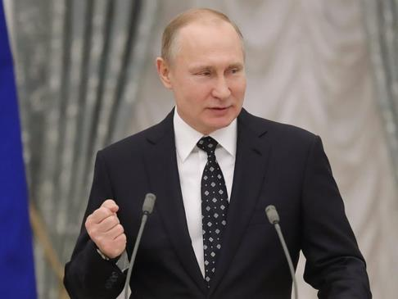
2. Охрана здоровья матери и ребенка
Указ Президента Российской Федерации от 29 мая 2017 года № 240 "Об объявлении в Российской Федерации Десятилетия детства"
«В целях совершенствования государственной политики в сфере защиты детства, учитывая результаты, достигнутые в ходе реализации Национальной стратегии действий в интересах детей на 2012–2017 годы, постановляю объявить 2018–2027 годы в Российской Федерации Десятилетием детства»
2.1. Ранняя диагностика и лечение супружеского бесплодия и невынашивания, снижение числа абортов
2.2. Укрепление материально-технической базы детских поликлиник
2.3. Оптимизация работы детских поликлиник
2.4. Повышение качества оказания первичной медико-санитарной помощи детям
2.5. Реализация планов по снижению младенческой смертности
2.6. Профилактика и снижение детской смертности от внешних причин

Slide 11
2.1. Ранняя диагностика и лечение супружеского бесплодия и невынашивания, снижение числа абортов
2. Охрана здоровья матери и ребенка
Раннее выявление патологии репродуктивной системы при проведении профилактических осмотров несовершеннолетних
Развитие вспомогательных репродуктивных технологий
Организация и проведение доабортного консультирования, направленного на оказание психологической помощи женщине для принятия решения в пользу сохранения беременности
Изменение графиков работы медицинских кабинетов образовательных организаций

Slide 12
2.2. Укрепление материально-технической базы детских поликлиник
2. Охрана здоровья матери и ребенка
Оснащение медицинским оборудованием
Проведение капитальных ремонтов и реконструкции
2.3. Оптимизация работы детских поликлиник
Сокращение длительности ожидания обслуживания в регистратуре, приема врача
Наличие инфоматов и консультанта
Запись к врачам-педиатрам участковым; врачам-специалистам; для проведения диагностических исследований и лечебных мероприятий по телефону (наличие Call-центра), по Интернету, при личном посещении поликлиники
Организация работы кабинета выдачи справок и направлений
Организация работы основных подразделений поликлиники в субботу

Slide 13
2.4. Повышение качества оказания первичной медико-санитарной помощи детям
2. Охрана здоровья матери и ребенка
Охват профилактическими осмотрами не менее 95 % детского населения;
Выполнение Национального календаря профилактических прививок
Изменение графиков работы медицинских кабинетов образовательных организаций
Освобождение медицинских работников школ от профилактических осмотров
Взаимодействие с центрами здоровья для детей
Обучение учителей и учащихся правилам оказания первой помощи
Внедрение технологий раннего вмешательства и медицинской реабилитации
Развитие паллиативной помощи в амбулаторных условиях

Slide 14
2.5. Реализация планов по снижению младенческой смертности
2. Охрана здоровья матери и ребенка
Информационно-разъяснительная работа с населением
Мероприятия, направленные на улучшение выявляемости врожденных аномалий
Проведение телемедицинских консультаций с региональными центрами РК и Центральными базами РФ
Аудит специалистами учреждений здравоохранения 3 уровня в учреждениях родовспоможения 1 и 2 уровня
Стандартизация экспертной оценки ведения родов в родовспомогательных учреждениях Республики Коми по шкале Robson
Соблюдение маршрутизации беременных
Внедрение клинических протоколов и новых методик в выхаживании новорожденных

Slide 15
2.6. Профилактика и снижение детской смертности от внешних причин
2. Охрана здоровья матери и ребенка
Информационно-разъяснительная работы с населением с привлечением СМИ
Профилактика и раннее выявление наркологических расстройств
Реализация Государственной программы Республики Коми «Юстиция и обеспечение правопорядка в Республике Коми»
Реализация обучающих мероприятий, в том числе с привлечением СОНКО, по вопросам безопасности дорожного движения

Slide 16
Целевые ориентиры реализации приоритета 2. Охрана здоровья матери и ребенка
 | Фактическое значение показателя |  |  | Целевое значение показателя
 | 2015 г. | 2016 г. | 2017 г. | 2018 г.
Детская смертность 0 - 17 лет на 100000, РК (сайт ГКС РФ) | 58,6 | 62,0 | 51,5 | < 75,0
Детская смертность 0 - 4 года на 1000 родившихся живыми, РК | 6,5 | 6,9 | 6,8 | 6,7
Младенческая смертность, РК | 4,6 | 5,5 | 4,3 | 5,5
Число абортов на 1000 ж.ф.в. | 30,1 | 29,6 | 27,8 | < 27,0
Число циклов ЭКО | 657 | 584 | 744 | Не менее 800
Число детей, родившихся от ЭКО | 198 | 232 | 285 | 300

Slide 17



3. Развитие цифрового здравоохранения
Инфраструктура
РИАМСЗ РК эксплуатируют 61 МО
Оснащенность АРМ 52% от потребности
Оборудованием ГЛОНАСС оснащено 100% машин СМП
22 диспетчерских пункта подключены к ИС, использующих технологии ГЛОНАСС.
выписано 826829 рецептов на льготные лекарственные средства
Электронная запись
64 МО оказывают первичную СМП
38 МО- предоставляет возможность записи через ЕПГУ
в сервисе «Единая электронная медицинская карта» зарегистрировано 100% карт граждан РК
Телемедицина
4 центра (консультанты)
120 762 электронных записей на прием к врачу (через ЕПГУ)
1 712 802 записей на прием к врачу (через электронную регистратуру МО)
4,6 тыс. консультаций
18 пунктов (консультируемые)
система врач-врач
Notes:
Как отметил Президент в Послании, «поликлиники и фельдшерско-акушерские пункты, региональные учреждения здравоохранения и ведущие медицинские центры должны быть связаны в единый цифровой контур, чтобы для помощи каждому человеку были привлечены силы всей национальной системы здравоохранения».
Мероприятия по информатизации здравоохранения в настоящее время реализуются в рамках приоритетного проекта «Электронное здравоохранение», утвержденного 6 апреля 2017 г. проектным офисом Республики Коми.
Целью проекта является повышение эффективности организации оказания медицинской помощи гражданам за счет внедрения информационных технологий, мониторинга возможности электронной записи на прием к врачу, перехода к ведению медицинской документации в электронном виде не менее 40% медицинских организаций к 2018 году (70% к 2020 году), реализации не менее 10 электронных услуг (сервисов) в Личном кабинете пациента «Мое здоровье» на Едином портале государственных услуг.

Slide 18
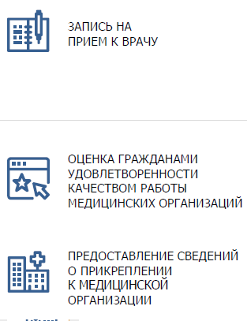
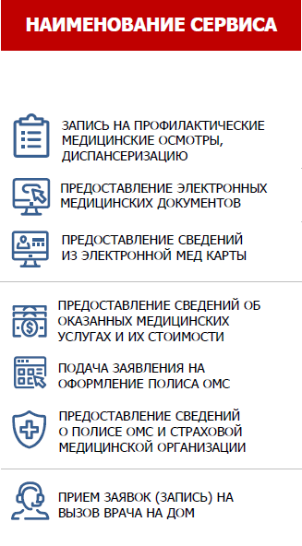
3.1. Приоритетный проект «Электронное здравоохранение»
3. Развитие цифрового здравоохранения
Услуги в сфере здравоохранения доступные в Личном кабинете пациента «Моё здоровье» на ЕПГУ
Реализованные
Планируемые в 2018 году
В рамках договора на оказание услуг по сопровождению прикладного компонента РИАМСЗ РК
Notes:
Основными направлениями развития региональной информатизации здравоохранения в Республике Коми являются:
- подключение медицинских организаций и их территориально обособленных подразделений к высокоскоростному Интернету;
- приобретение и модернизация компьютерного оборудования;
- развитие функциональных возможностей РИАМСЗ;
- приобретение средств защиты информации и электронных подписей.
В настоящее время в Республике Коми функционирует региональная информационно-аналитическая медицинская система. Она введена в опытно-промышленную эксплуатацию с 27.03.2017 г. Эксплуатируют данную систему 64 медицинские организации.
К РИАМСЗ подключено 2138 АРМ, что составляет 49,5% от планового показателя на 2018 год.
На базе ГАУ РК «Центр информационных технологий» создан региональный центр обработки данных, который связан защищенными каналами связи с медицинскими организациями и интегрирован с защищенной сетью передачи данных Министерства здравоохранения Российской Федерации. Защищенная корпоративная сеть передачи данных организована с использованием аппаратных и программных средств защиты информации VipNet Coordinator, VipNet Client
Ведение электронных медицинских карт осуществляется
в 60 медицинских организациях (100%), работающих в системе ОМС.
На текущий момент в РИАМСЗ в сервисе «Единая электронная медицинская карта» зарегистрировано около 1 млн уникальных электронных медицинских карт пациентов, из них 910 тыс. карт граждан, постоянно проживающих на территории Республики Коми, что составляет 100% от общего числа застрахованных граждан на территории Республики Коми.
60 медицинских организаций (100%), работающих в ОМС передают сведения в федеральную подсистему ИЭМК (за 2017 год передано 1658 тыс. СЭМД на 414 тыс. ЭМК).
В Республике Коми 40 медицинских учреждений ведут амбулаторный прием и предоставляют гражданам возможность записаться на прием к врачу через единый портал государственных услуг. Электронная запись на прием к врачу функционирует в 74 территориально выделенных подразделениях (88% от общего числа подразделений, оказывающих первичную медико-санитарную помощь).
За 2017 год в региональной системе электронной регистратуры осуществлено более 1 млн. записей на прием к врачу.
В течение 2017 года в медицинских организациях Республики Коми было выписано 698,5 тыс. рецептов на льготные лекарственные средства. В настоящее время передача рецептов в электронном виде не осуществляется, ввиду отсутствия интеграции РИАМСЗ с системой, используемой в аптечных учреждениях Республики Коми.
Продолжают развиваться и телемедицинские технологии. Так, в течение 2017 года было проведено 4575 медицинских консультаций в дистанционной форме в формате «Врач» - «Врач», в том числе дистанционные УЗИ-консультации - 573 случая, ЭКГ-консультации - 3315 случаев, телемедицинские консультации - 211 случаев.
В настоящее время организовано взаимодействие региональной медицинской информационной системы с рядом федеральных сервисов (федеральной электронной регистратурой и интегрированной электронной медицинской картой). 40 медицинских организаций, оказывающих амбулаторно-поликлиническую помощь, передают расписание в федеральную электронную регистратуру.
В последующие годы приоритетными направлениями развития информационных технологий в сфере здравоохранения Республике Коми будут являться:
- подключение к высокоскоростному Интернету 124 территориально обособленных подразделений медицинских организаций;
- передача информации по всем случаям оказания медицинской помощи в федеральный сервис «Интегрированная электронная медицинская карта»;
- предоставление возможности для пациента записаться на прием к врачу через ЕПГУ всеми медицинскими организациями, оказывающими медицинскую помощь в амбулаторных условиях;
- интеграция личного кабинета пациента "Мое здоровье" на ЕПГУ с РИАМСЗ посредством электронных сервисов реализующих: запись к врачу, сведения об оказанной медицинской помощи из электронной медицинской карты, сведения о полисе ОМС и страховой медицинской организации, сведения о прикреплении к медицинской организации;
- дистанционная расшифровка ЭКГ на этапе скорой медицинской помощи;
- модернизация лабораторной и диагностической информационных систем;
- модернизация телемедицинской системы;
- модернизация автоматизированной системой управления приема и обработки вызовов скорой медицинской помощи.

Slide 19
Целевые ориентиры реализации приоритета 3. Развитие цифрового здравоохранения
В 2018 году планируется По состоянию на 31 апреля 2018 г.
Оснастить 60% рабочих мест первичного звена соответствующим компьютерным оборудованием
Организовать возможность электронной записи на прием по 75% МО первичного звена
Подключить к высокоскоростному интернету 96 структурных подразделений МО
14 МО подключить к РИАМСЗ РК
Оснащено 52% рабочих мест первичного звена компьютерным оборудованием
Организована возможность электронной записи на прием по 60% МО первичного звена
2 639 861 случаев оказания
медицинской помощи переданы в федеральную систему Интегрированной электронной медицинской карты

Slide 20
Благодарю за внимание

